Slide 1
ПРАВИЛА ПРИЕМА на программы бакалавриата и специалитета в 2025 году в САФУ
Основные изменения и особенности
Аксеновская Елена Алексеевна,
ответственный секретарь
приемной комиссии САФУ

Slide 2

Актуальная информация о приеме 2025: официальный сайт САФУ https://narfu.ru/

Slide 3

Способы подачи документов в вузы в 2025 году:
лично
через ЕПГУ (Госуслуги)
почтовым отправлением
5 вузов
5 направлений подготовки/ специальностей

Slide 4

Перечень документов для поступления
заявление
согласие на обработку персональных данных
документ, удостоверяющий личность
СНИЛС
документ
об образовании
(в случае изменения ФИО – подтверждающий документ)
фотография
при наличии особых прав или индивидуальных достижений – документы, подтверждающие это

Slide 5
Сроки приема документов (бакалавриат и специалитет)
начало приема документов
20 июня 2025
завершение приема документов
со сдачей ВИ –
без сдачи ВИ –
публикация конкурсных списков
27 июля 2025
15 июля 2025
25 июля 2025
до 18:00
размещаются на сайте вуза
и на ЕГПУ
указывается уникальный код абитуриента (не ФИО и не СНИЛС)
!
Единые сроки приема
на все формы обучения!

Slide 6
Сроки зачисления (бакалавриат и специалитет)
согласие
1 августа 2025
приказы о зачислении
2-3 августа 2025
до 12:00
Приоритетный этап
согласие
5 августа 2025
приказы о зачислении
6-7 августа 2025
Основной этап
до 12:00
!
Дополнительный прием на КЦП (при наличии вакантных мест), а также платный прием – до конца августа
Прием на бакалавриат и специалитет
завершается в августе
(включая прием на платное обучение
на заочную или очно-заочную
формы обучения)

Slide 7
Необходимое условие для зачисления в 2025 году
на бюджетное место – согласие на зачисление (действует на вуз в целом, а не на конкретные программы).
В случае подачи через ЕПГУ – электронная отметка
о согласии на зачисление
на платное место –
заключение договора
и информирование вуза
о необходимости зачисления путем предоставления документа, подтверждающего факт оплаты
до дня завершения предоставления
согласия на зачисление
до дня завершения заключения
договоров об обучении

Slide 8
Порядок распределения бюджетных мест для приема
приоритетный этап зачисления
Отдельная квота
Особая квота
Целевая квота
Основные бюджетные места
КЦП
не менее 10%
не менее 10% (при наличии)
Установлено Минобрнауки
100%

Slide 9
Особые права при поступлении
Отдельная квота
Герои РФ, лица, награжденные тремя орденами Мужества
участники СВО и их дети
дети медицинских работников, умерших от COVID-19
при исполнении ими трудовых обязанностей
(при поступлении на 30.05.02 Медицинская биофизика)
Особая квота
сироты
инвалиды I и II группы, дети-инвалиды, инвалиды с детства
ветераны боевых действий

Slide 10
Лица, имеющие право сдавать внутренние вступительные испытания в вузе
инвалиды
иностранные граждане и лица, имеющие документ о СОО иностранного государства
Герои РФ, лица, награжденные
тремя орденами Мужества
участники СВО и их дети
дети медицинских работников, умерших от COVID-19 при исполнении ими трудовых обязанностей
лица, имеющие высшее образование
лица, имеющие среднее профессиональное образование
общеобразовательные вступительные испытания
вступительные испытания профессиональной направленности

Slide 11
Лица, имеющие право на поступление без вступительных испытаний
Дети участников СВО,
погибших или получивших увечье (ранение, травму, контузию) либо заболевание при исполнении обязанностей в ходе СВО либо удостоенных звания Героя Российской Федерации или награжденных тремя орденами Мужества
Победители
и призеры олимпиад
БВИ (1 раз)
=100 баллов ЕГЭ*
прием без проведения
вступительных испытаний,
(кроме экзамена по физической культуре
для поступающих на направления подготовки в области физической культуры и спорта)
* Всероссийская олимпиада школьников
(вне зависимости от результатов ЕГЭ)
* Олимпиады из перечня Минобрнауки России (при наличии
результатов ЕГЭ по профильному предмету не ниже 75 баллов)

Slide 12
Индивидуальные достижения, дающие возможность получения дополнительных баллов в 2025 году
документ
об образовании
с отличием
участие в олимпиадах и интеллектуальных конкурсах, зафиксированных
в ПП САФУ
прохождение военной службы
наличие знака ГТО
волонтерская деятельность
спортивные достижения
обучение по дополнительной общеобразовательной программе соответствующего профиля
Общие ИД
до 10 баллов
НОВОЕ
НОВОЕ
участие в профориентационных мероприятиях
заказчика целевого обучения
целевые ИД
5 баллов

Slide 13

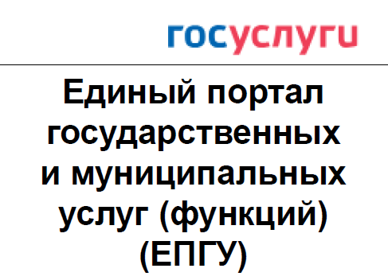
Целевая квота. Механизм целевого приема
до 10 июня
Заказчик
целевого обучения
предложение
с 20 июня
Заявка
на заключение договора о ЦО
Гражданин (поступающий)
Заявление о приеме на обучение
в рамках целевой квоты
конкурс
зачисление
заключение договора о ЦО
целевая квота

Slide 14
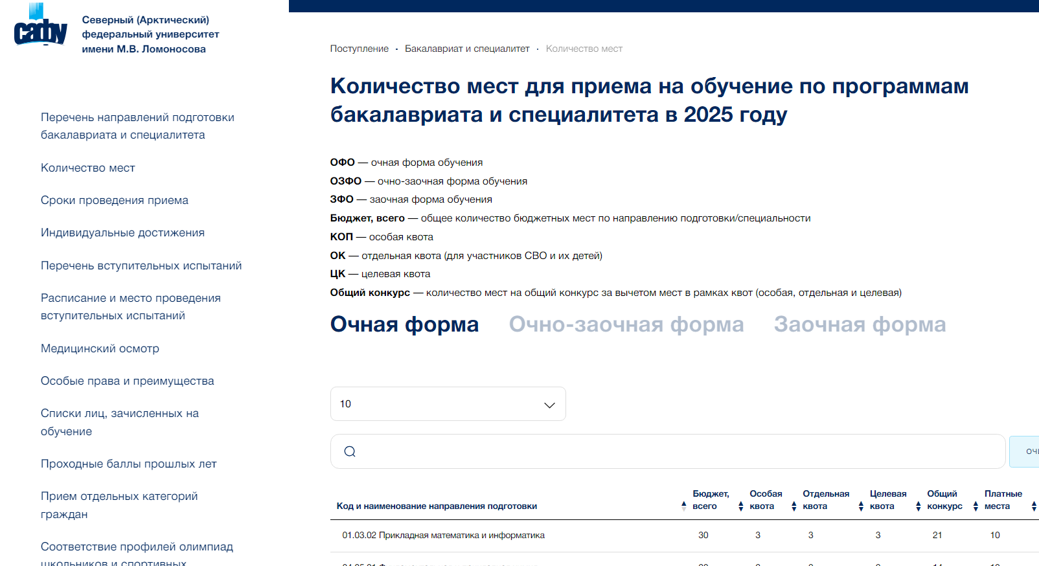
Количество мест для целевого приема
Уровень образования | КЦП | в т.ч. целевая квота
Бакалавриат | 2313 | 477
Специалитет | 304 | 122
Итого по БС | 2617 | 599

Slide 15
Целевые индивидуальные достижения
Поступающий
Заказчик ЦО
до 10 июня
заявление на место
в пределах целевой квоты
списки участников профориентационных мероприятий
по конкретному предложению
Вуз начисляет баллы за целевые ИД
5 баллов

Slide 16
Следите за изменениями на сайте университета:
https://narfu.ru/
Раздел Поступление
Приемная комиссия САФУ располагается по адресу:
163002, г. Архангельск,
Набережная Северной Двины, д. 17,
каб. 1117 (1 этаж)
телефон: 8(8182) 21-61-63, 8-800-222-06-11
e-mail: priem@narfu.ru
Спасибо за внимание!

